Slide 1
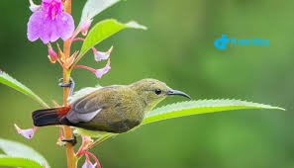
সবাইকে শুভেচ্ছা

Slide 2
পরিচিতি
শ্রেণিঃ ষষ্ঠ
বিষয়ঃ বিজ্ঞান
অধ্যায়ঃ দ্বিতীয়
সময়ঃ ৫০ মিনিট
তারিখঃ ০৭/০২/২০
ঝরনা খাতুন
সহকারী শিক্ষক
রাজাপুর দরগাপাড়া উচ্চ বিদ্যালয়
নিয়ামতপুর, নওগাঁ
মোবাইলঃ০১৭৩২৩৬৬১৩১
Email:jharnakhatun@gmail.com

Slide 3
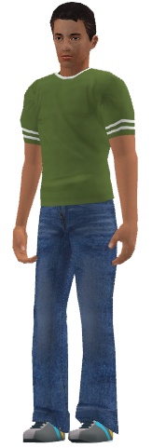
ছবিগুলো দেখে চিন্তা করে বলো

Slide 4
আজকের পাঠের বিষয়
মেরুদন্ডী ও অমেরুদন্ডী প্রানীর বৈশিষ্ট্য

Slide 5
শিখনফল
এই পাঠ শেষে শিক্ষার্থীরা...
১। মেরুদন্ডী ও অমেরুদন্ডী প্রানী সম্পর্কে বলতে পারবে;
২। অমেরুদন্ডী প্রানীর বৈশিষ্ট্য ব্যাখ্যা করতে পারবে;
৩। মেরুদন্ডী প্রানীর শ্রেণিকরণসহ বৈশিষ্ট্য ব্যাখ্যা করতে পারবে।

Slide 6
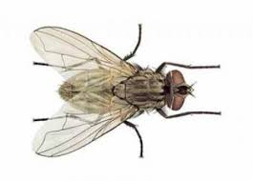
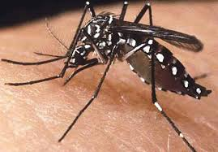
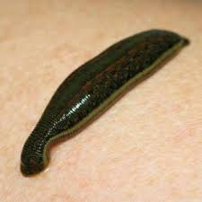
যেসব প্রানীর মেরুদন্ড নেই, এদের দেহের ভিতর কঙ্কাল থাকেনা তাকে অমেরুদন্ডী প্রানী বলে যেমনঃ
জোক
প্রজাপতি
মশা
মাছি

Slide 7
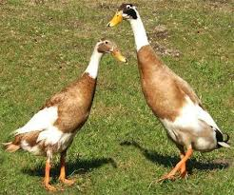
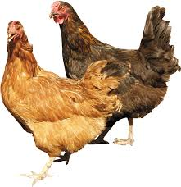
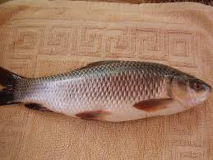
যেসব প্রানীর মেরুদন্ডী থাকে। এদের দেহের ভিতর কঙ্কাল থাকে বলে মেরুদন্ডী প্রানী বলে যেমনঃ
রুইমাছ
হাঁস
মুরগি

Slide 8
একক কাজ
মেরুদন্ডী ও অমেরুদন্ডী প্রানী বলতে কী বুঝ?

Slide 9
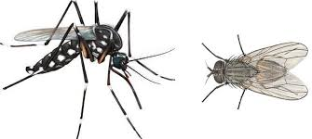
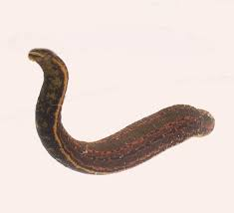
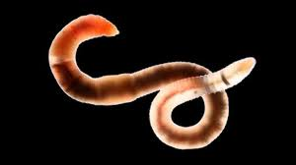
অমেরুদন্ডী প্রানীর বৈশিষ্ট্য
অমেরুদন্ডী প্রানীর কঙ্কাল থাকেনা।
এদের চোখ সরল প্রকৃতির বা একটি চোখের ভিতর অনেকগুলো চোখ থাকে।
এদের লেজ নেই ।

Slide 10
জোড়ায় কাজ
অমেরুদন্ডী প্রানীর বৈশিষ্ট্যগুলো লেখ।

Slide 11
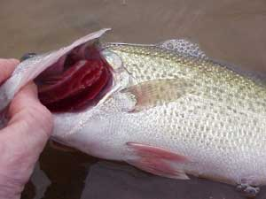
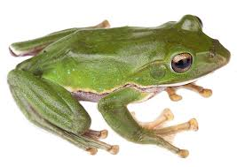
মেরুদন্ডী প্রানীর বৈশিষ্ট্য
এদের মেরুদন্ড আছে। দেহের ভিতর কঙ্কাল থাকে।
এরা ফুলকা বা ফুসফুসের সাহায্যে শ্বাসকার্য চালায়।
পাখনা বা দুই জোড়া পা থাকে। চোখ সরল প্রকৃতির।
মানুষ ছাড়া সকল মেরুদন্ডী প্রানীর লেজ থাকে।

Slide 12
মূল্যায়ন
১। অমেরুদন্ডী প্রানীর ক্ষেত্রে কোনটি সঠিক?
(ক) কঙ্কাল
(খ) আকারে বড়
(গ) আকারে ছোট
(ঘ) লেজ অনুপস্থিত
২। সরল প্রকৃতির চোখ থাকে-
(ক) মেরুদন্ডী প্রাণীর
(খ) গাছের
(গ) অমেরুদন্ডীর প্রানীর
(ঘ) লতা পাতার

Slide 13
বাড়ির কাজ
কোনগুলো মেরুদন্ডী আর কোনগুলো অমেরুদন্ডী প্রানী তার একটি করে নিয়ে আসবে।

Slide 14
ধন্যবাদ

